Slide 1
Verdadeiro e Falso
Expressões condicionais chegam a um valor verdadeiro e falso
Em C o valor verdadeiro é qualquer valor diferente de 0 e o valor falso é o número 0

Slide 2
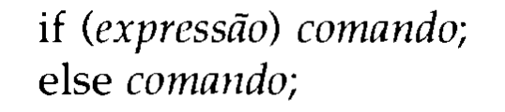
Comando de Seleção IF
C suporta dois comandos de seleção: if e switch. O operador ? é uma alternativa do if
Forma geral do comando IF
O comando pode ser: um único comando, um bloco de comando ou nada
Se a expressão é verdadeira o corpo do if é executado senão o corpo do else (opcional) é executado;

Slide 3
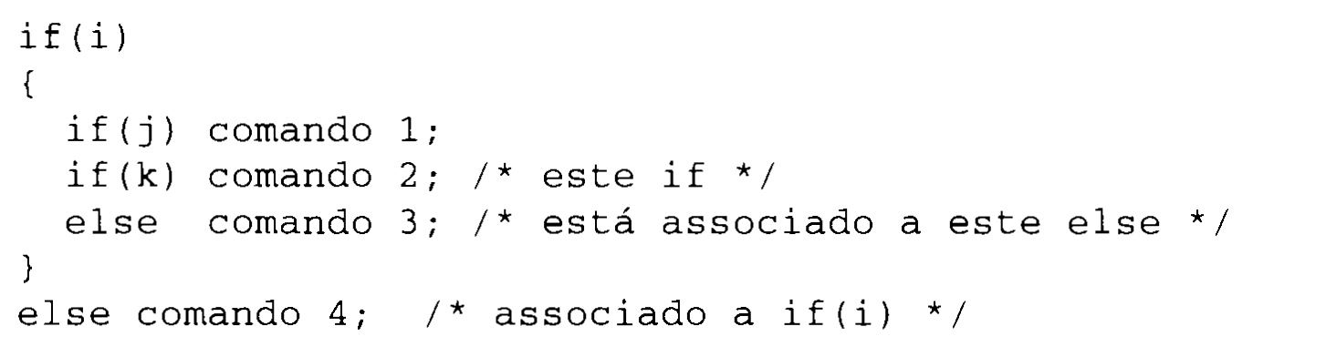
Comando de Seleção IF Aninhado
If aninhado é um comando if que é objeto de outro if ou else;
O padrão C ANSI especifica que pelo menos 15 if’s aninhado sejam suportados

Slide 4
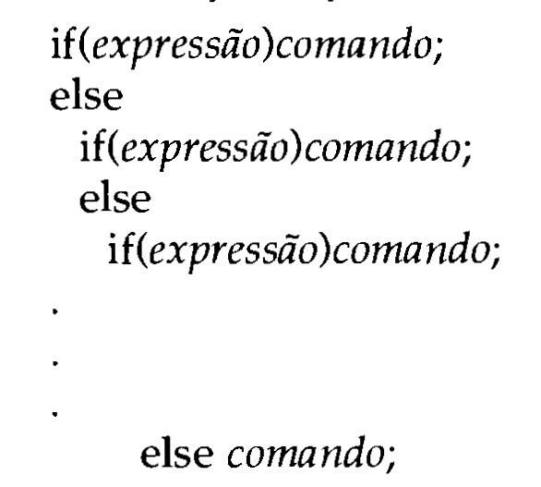
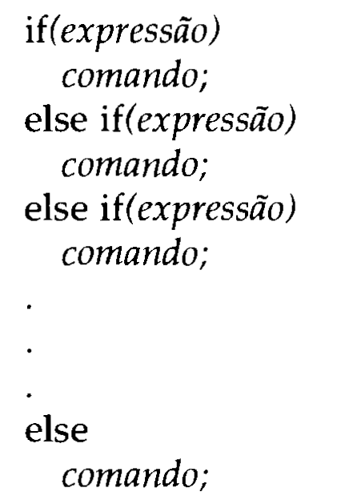
Comando de Seleção IF-ELSE-IF
As condições são avaliadas de cima para baixo, assim que uma condição é verdadeira seu comando é executado

Slide 5

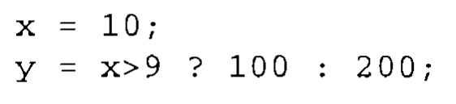
Comando de Seleção ?
O comando ? é um comando alternativo para substituir o IF-ELSE, contudo deve ser uma epxressão simples
Chamado também de operador ternário
A Exp1 é avaliada, se for verdadeira a Exp2 é avaliada e se tornará o valor da expressão, caso seja falso, a Exp3 é avaliada e se torna o valor da expressão.

Slide 6
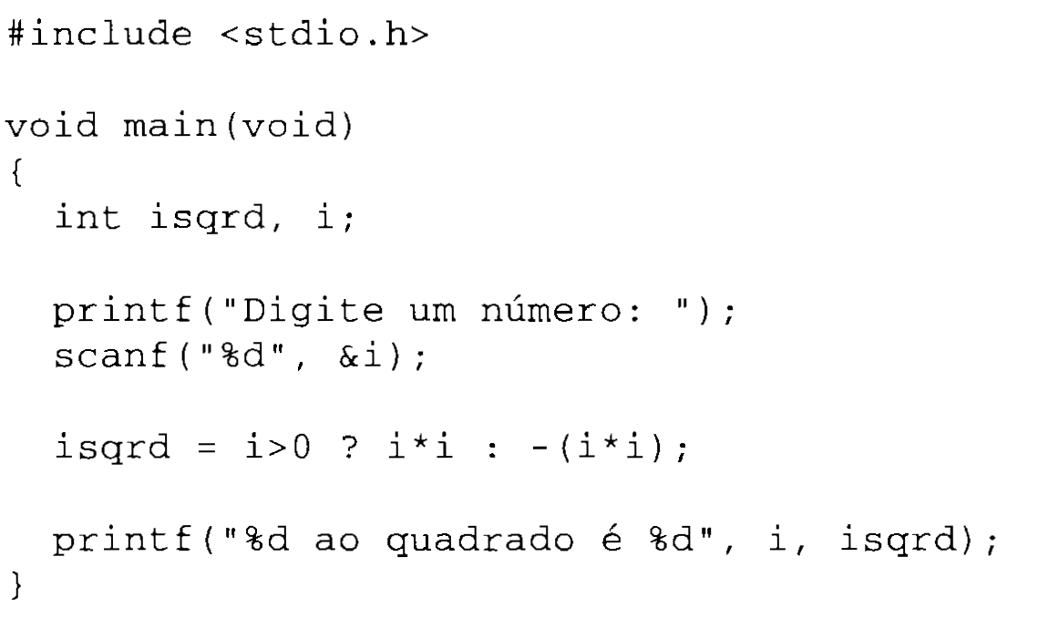
Comando de Seleção ?
O que faz esse programa?
Retorna o número elevado ao quadrado preservando o sinal

Slide 7
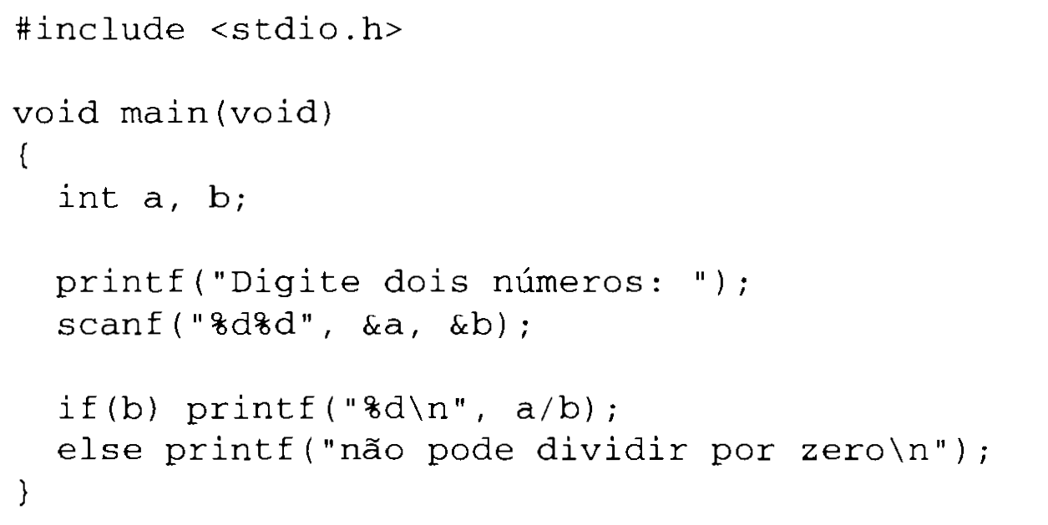
Expressão Condicional
Em C pode-se usar qualquer expressão válida para controlar o IF, não fica restrito a operadores relacionais
O programa precisa chagar a um valor zero ou não-zero

Slide 8
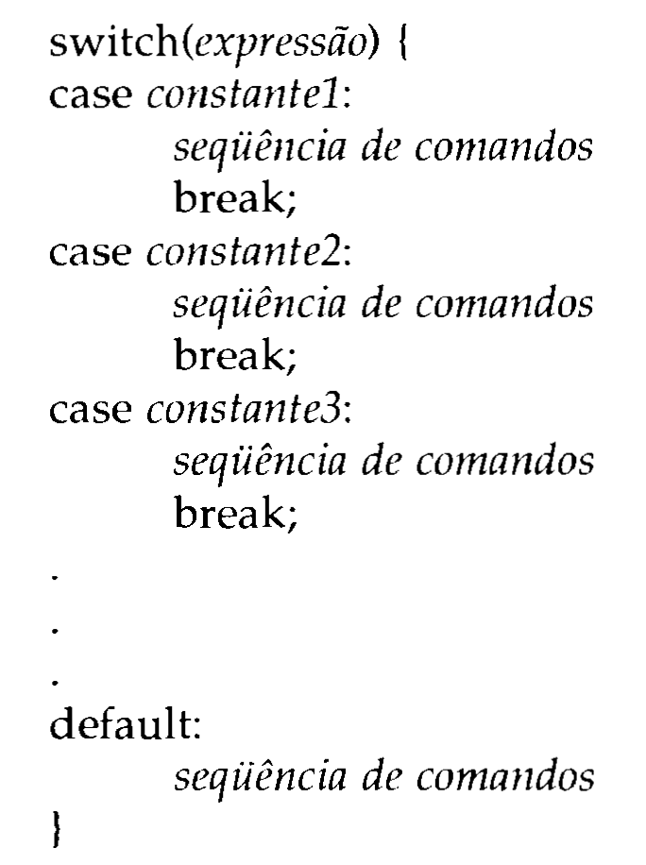
Switch
Comando interno de seleção múltipla que teste sucessivamente o valor de uma expressão contra uma lista de constantes inteiras ou caractere

Slide 9
Switch
O padrão C ANSI especifica pelo menos 257 comandos case
O comando break é um comando de desvio em C. Eles são opcionais
O comando switch só pode testar igualdade enquanto que o if pode avaliar uma expressão lógica ou relacional
Duas constantes case no switch não podem possuir o mesmo valor

Slide 10
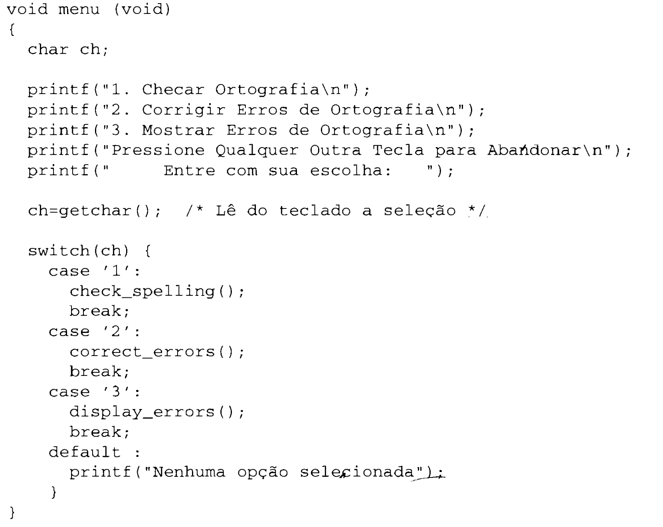

Switch

Slide 11
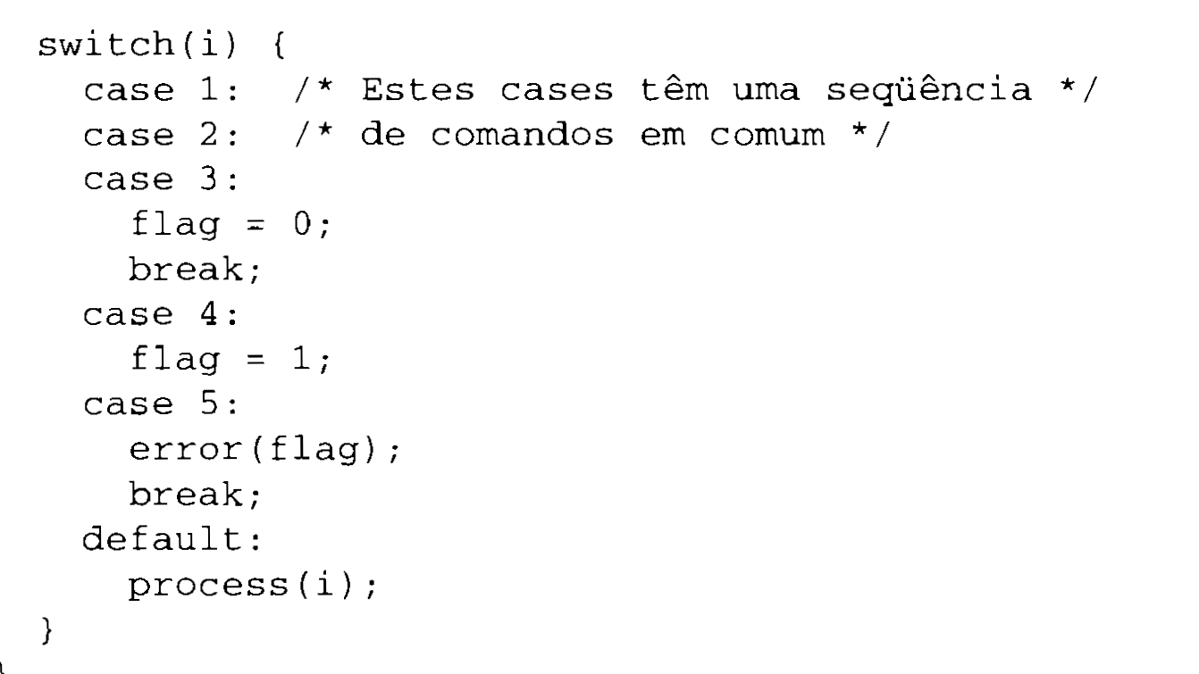
Switch (Comandos Associados)

Slide 12
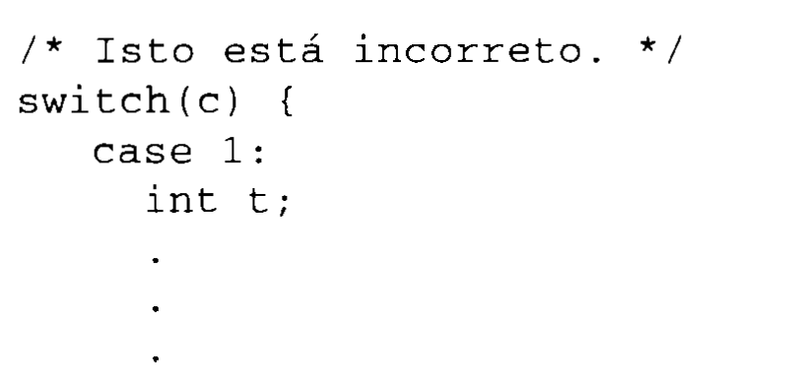
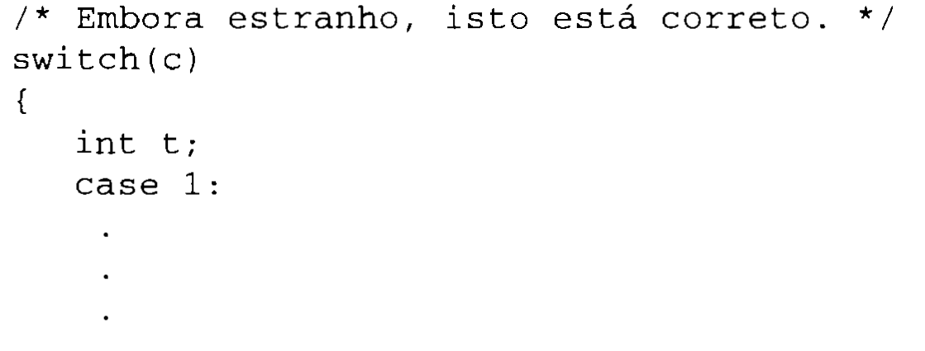
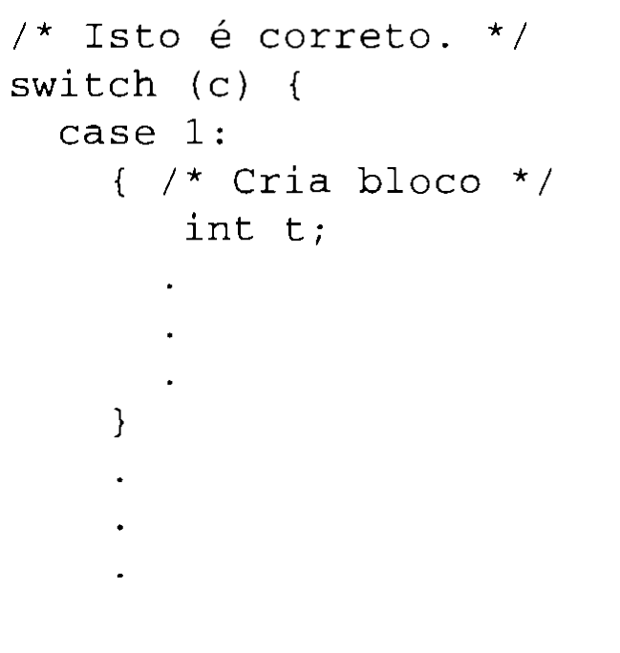
Switch Exemplos

Slide 13
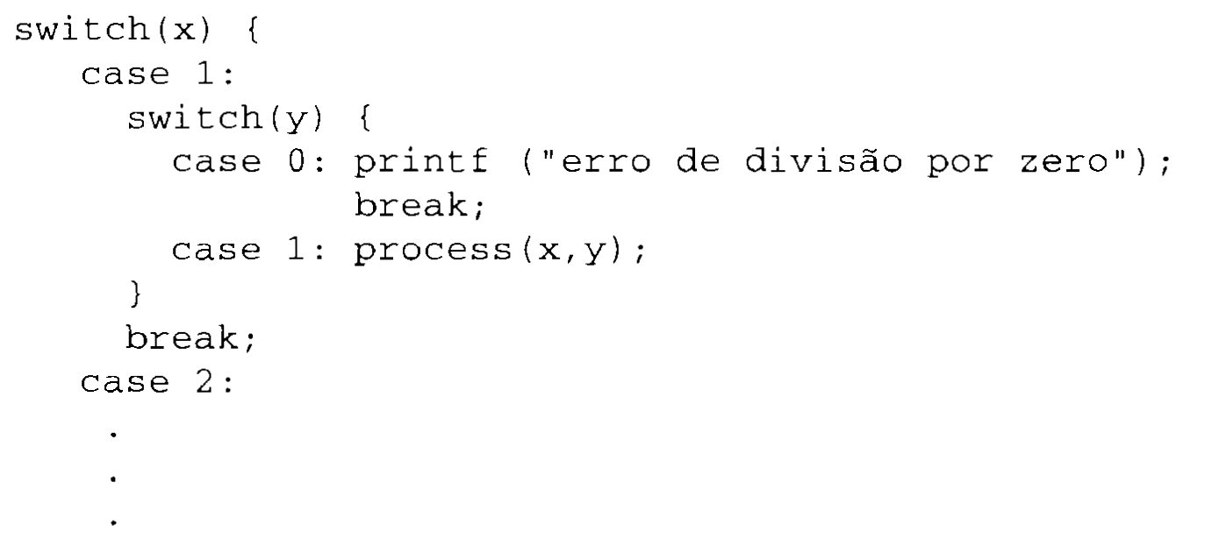
Switch Aninhados

Slide 14
Exercício de Seleção
Escreva um programa em C para ler 3 valores (considere que não serão informados valores iguais) e escrever a soma dos 2 maiores
Escreva um programa em C para ler o número de lados de um polígono regular, e a medida do lado.
Calcular e imprimir o seguinte:
Se o número de lados for igual a 3 escrever TRIÂNGULO e o valor do seu perímetro.
Se o número de lados for igual a 4 escrever QUADRADO e o valor da sua área.
Se o número de lados for igual a 5 escrever PENTÁGONO.
Em qualquer outra situação escrever Polígono não identificado.

Slide 15
Exercício de Seleção
Escreva um programa em C que leia as medidas dos lados de um triângulo e escreva se ele é
EQUILÁTERO, ISÓSCELES ou ESCALENO.
Observação:
Triângulo equilátero: Possui os 3 lados iguais.
Triângulo isósceles: Possui 2 lados iguais.
Triângulo escaleno: Possui 3 lados diferentes.

Slide 16
Exercício de Seleção
Escreva um programa em C que leia a idade de 2 homens e 2 mulheres (considere que a idade dos homens será sempre diferente, assim como das mulheres). Calcule e escreva a soma das idades do homem mais velho com a mulher mais nova, e o produto das idades do homem mais novo com a mulher mais velha.

Slide 17
Exercício de Seleção
Escreva um programa em C que leia as notas das 2 avaliações normais e a nota da avaliação optativa. Caso o aluno não tenha feito a optativa deve ser fornecido um valor negativo. Calcular a média do semestre considerando que a prova optativa substitui a nota mais baixa entre as 2 primeiras avaliações. Escrever a média e uma mensagem que indique se o aluno foi aprovado, reprovado ou está em exame.

